Slide 1
大学物理B
张志森

Slide 2
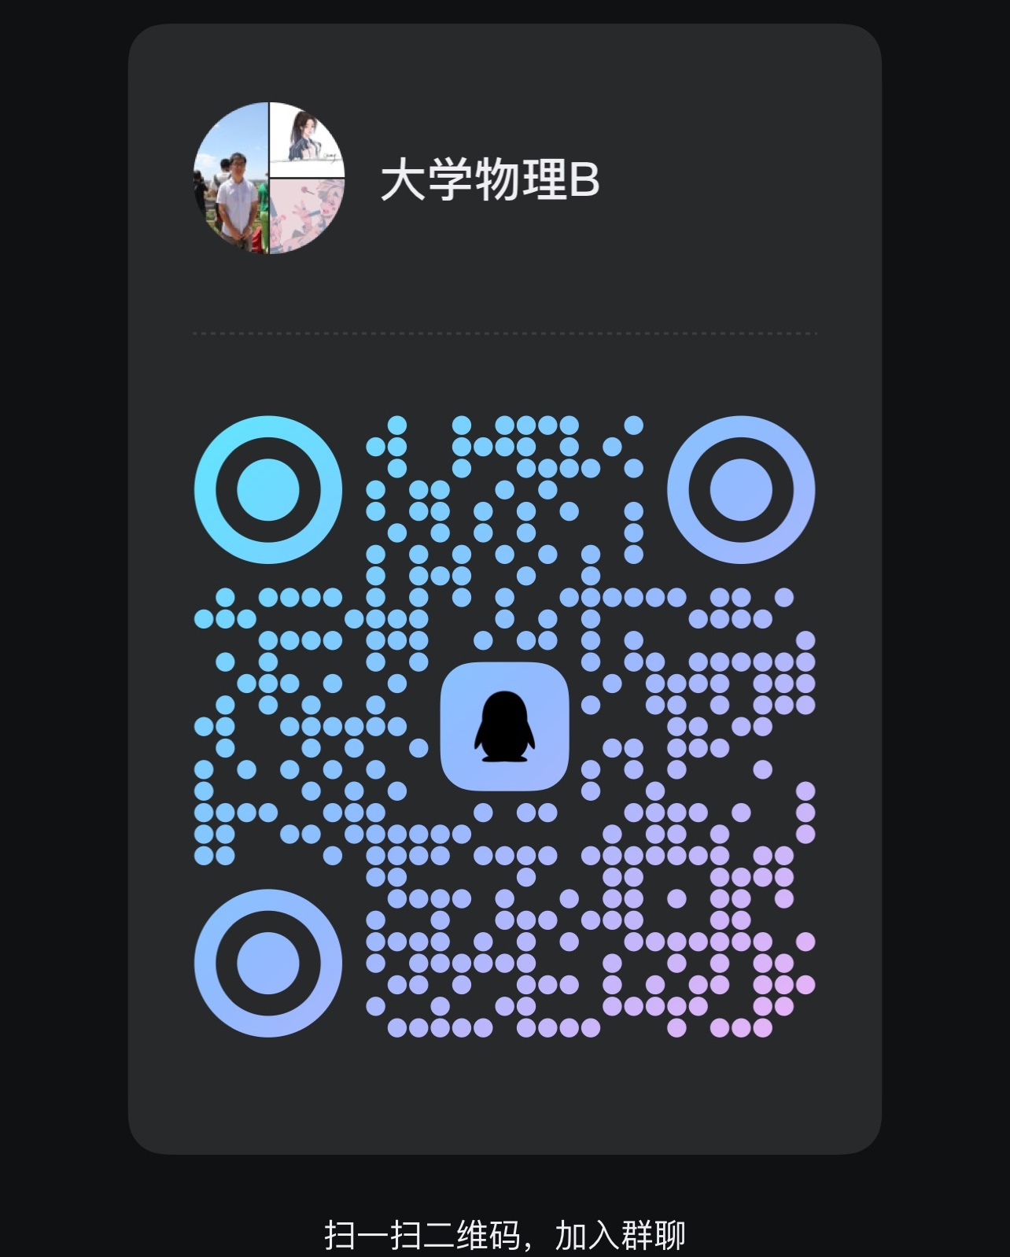
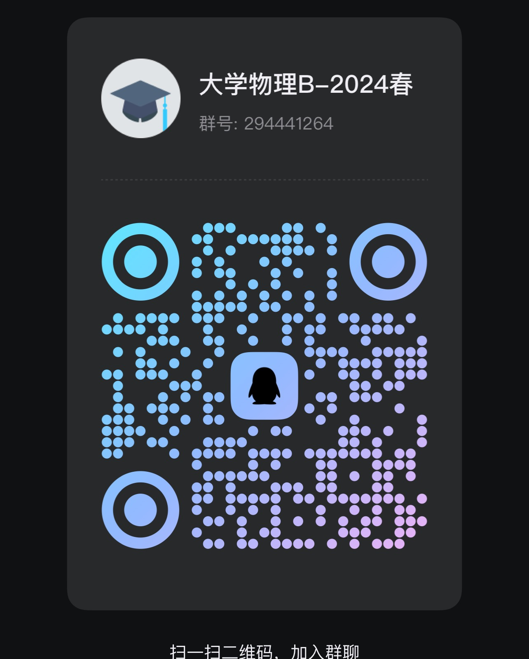
班级群
人工智能
工科试验班

Slide 3
最终成绩
期中成绩（30%）+期末成绩（30%）+小测1（10%）+小测2（10%）
+ 作业（10%）+考勤（10%）
期中考和期末考：全校统一进行，具体时间和地点另行通知。
小测：
各个班级随堂测，5题单选+5题填空
“厦大答题系统” 平台进行，手机提交
大物B类小测1：1.1节-2.2节
大物B类小测2：13.1节-9.3节
作业和考勤考核：
作业：助教通过QQ群作业功能布置作业，学生手写完成拍照上传
考勤：厦门大学智慧教务（本科） 课程签到

Slide 4
第0章 矢量运算
0.1 矢量运算

Slide 5
0.2 矢量运算
标量
定义：只有大小，没有方向的量。
表示：数字（可带正负号）
遵循通常的代数运算法则
例：质量、时间、温度、能量等
矢量与标量

Slide 6
0.2 矢量运算
矢量
定义：既有大小，又有方向的量。
表示：
书写：带箭头的字母 （手写的方式）
印刷：黑斜体字母 A
有向线段 长度：矢量的大小（矢量的模）
方向：箭头的指向
遵循矢量运算法则
例：位移、速度、加速度、力、动量等
矢量与标量

Slide 7
0.2 矢量运算
矢量的合成与分解
矢量的合成
平行四边形法则
三角形法则

Slide 8
0.2 矢量运算
矢量的合成与分解
矢量的分解
把一个矢量看成两个或两个以上的矢量相加。
一般一个矢量有无穷多种分解法

Slide 9
0.2 矢量运算
矢量的合成与分解
矢量的正交分解
z
y
x

Slide 10
0.2 矢量运算
矢量的合成与分解
矢量和（差）的正交分量表示

Slide 11
0.2 矢量运算
矢量与标量的乘积
矢量的标积（点积、点乘）
矢量的矢积（叉积、叉乘）
矢量的乘积

Slide 12
0.2 矢量运算
矢量的乘积
矢量与标量的乘积
定义：
性质：

Slide 13
0.2 矢量运算
矢量的乘积
矢量的标积（点积、点乘）
定义：
性质：
交换律
分配律
矢量的标积的正交分量表示：

Slide 14
0.2 矢量运算
矢量的乘积
矢量的矢积（叉积、叉乘）
定义：
性质：

Slide 15
0.2 矢量运算
矢量的乘积
矢量的矢积（叉积、叉乘）
矢量的矢积的正交分量表示：

Slide 16
0.2 矢量运算
矢量函数的导数与积分
矢量函数（变矢量）

Slide 17
0.2 矢量运算
矢量函数的导数与积分
矢量函数的导数
定义:
z
y
x

Slide 18
0.2 矢量运算
矢量函数的导数与积分
矢量函数的导数
性质:
矢量函数导数的正交分量表示:

Slide 19
0.2 矢量运算
矢量函数的导数与积分
矢量函数的积分
定义:

Slide 20
0.2 矢量运算
矢量函数的导数与积分
矢量函数的积分
性质:
矢量函数积分的正交分量表示:

Slide 21
0.2 矢量运算
例0.1
，

Slide 22
0.2 矢量运算
例0.1

Slide 23
0.2 矢量运算
例0.2
，

Slide 24
0.2 矢量运算
例0.2

Slide 25
0.2 矢量运算
练习
证明以下矢量运算的基本性质：
注意矢量符号的书写！

